Slide 1
.

Slide 3
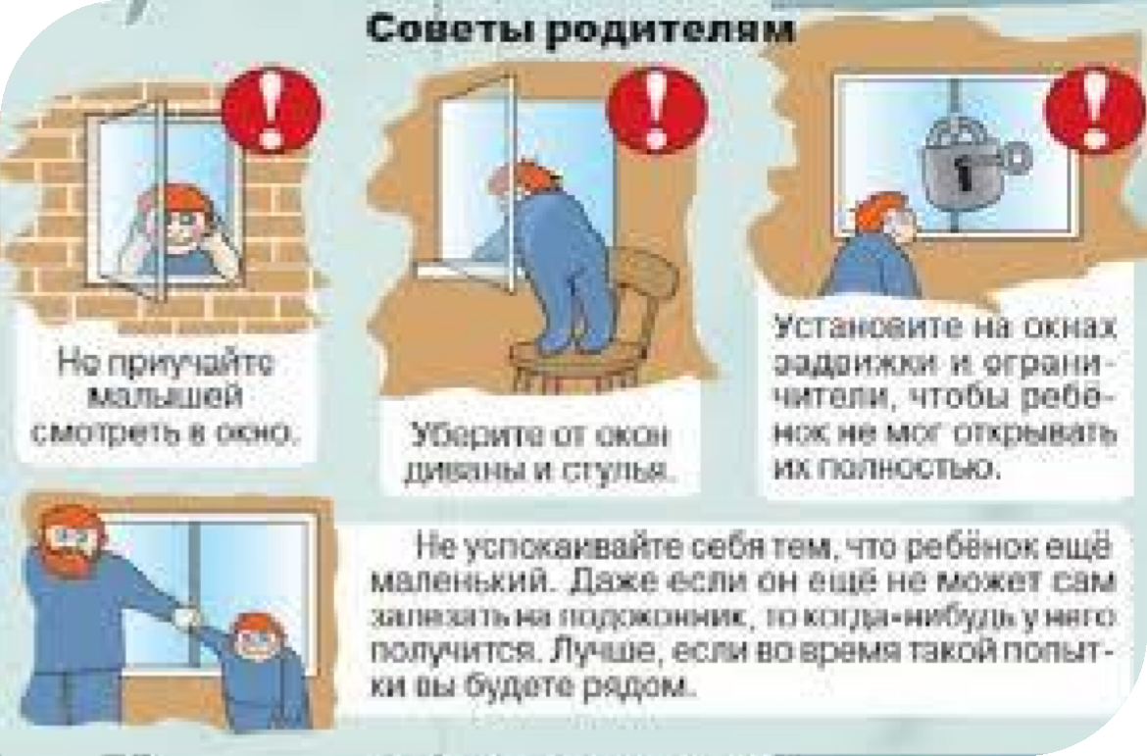
По итогам акции «Безопасные окна» в дистанционном режиме с родителями и детьми были проведены следующие мероприятия:
Советы родителям

Slide 4
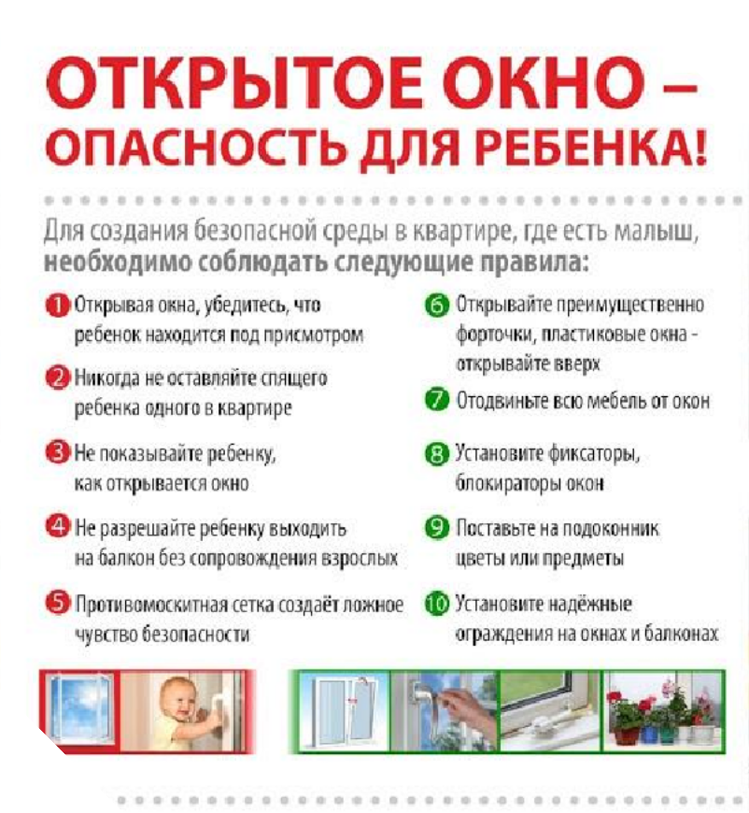
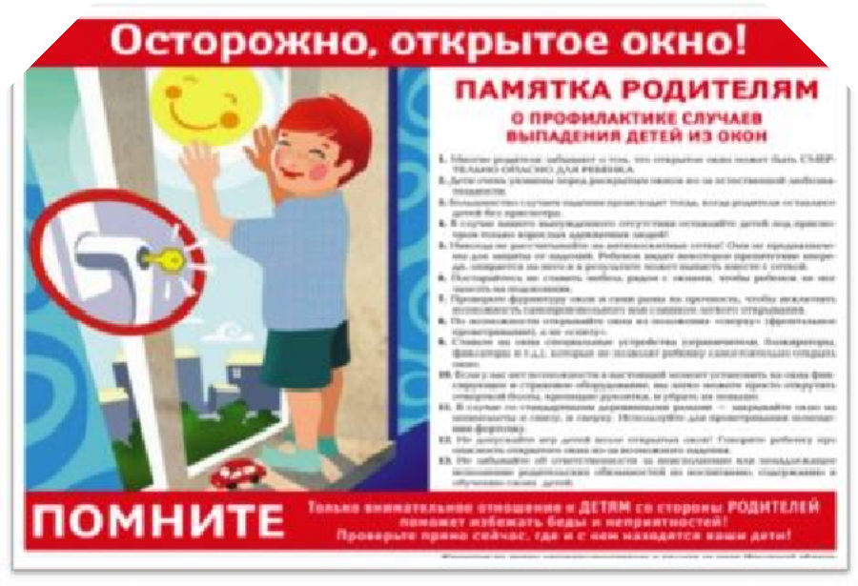
Рекомендации, памятки

Slide 5
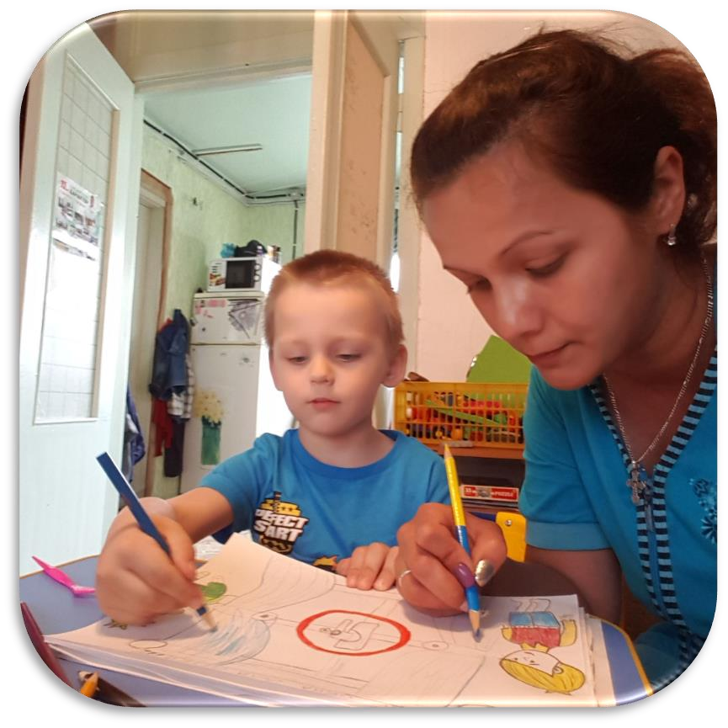
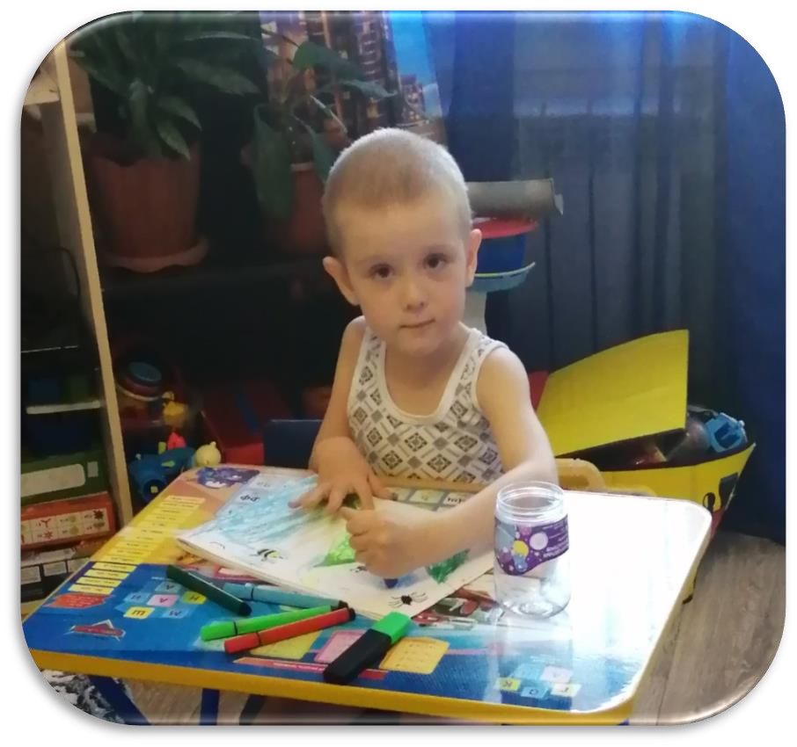
Совместные рисунки родителей с детьми

Slide 6
